Slide 1
20-2
These materials are by the Kongki Ka Project and are made available to you under the terms of the Creative Commons Attribution ShareAlike license 4.0.
You have permission to share and redistribute these materials in any format and to make reasonable revisions and adaptations of this translation, provided that:
You include the above licence and source information.
If you redistribute these materials or create derivatives, you must distribute your contributions under the same license as the original.
The Holy Bible, Berean Standard Bible, BSB is produced in cooperation with Bible Hub, Discovery Bible, OpenBible.com, and the Berean Bible Translation Committee. This text of God's Word has been dedicated to the public domain.
Hindi text is from Free Bibles India. This translation is made available under the terms of a Creative Commons Attribution-ShareAlike 4.0 International License.
Notes:
Ch
20 Solomon
1. David chooses Solomon - 1 Kings 1:5-53 (Left Top)
2. Solomon asks God for wisdom - 1 Kings 3:4-15 (Right Top)
3. Two women and one child - 1 Kings 3:16-28; 4:29-34 (Right Bottom)
4. Dedication of the temple - 1 Kings 6:1-14; 8:1-14, 54; 9:1-9 (Center)
5. Queen of Sheba visits Solomon -1 Kings 10:1-9 (Left Bottom)

Slide 2
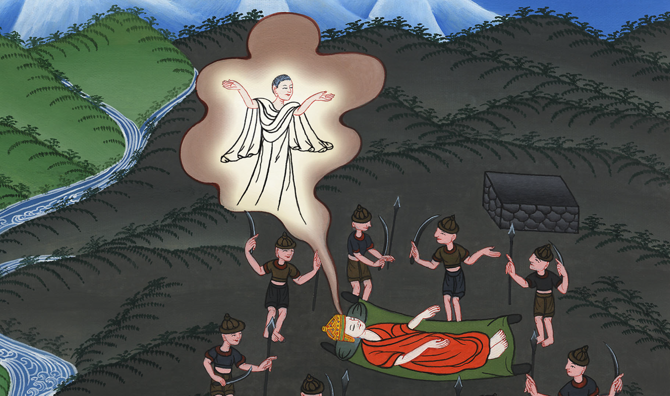
सुलैमान ने परमेश्वर से बुद्धि मांगी – 1 राजा 3:4-15
This work is licensed under a Creative Commons Attribution-ShareAlike 4.0 International License

Slide 3
Solomon asks God for wisdom - 1 Kings 3:4-15
सुलैमान ने परमेश्वर से बुद्धि मांगी - 1 राजा 3:4-15

Slide 4
सुलैमान ने परमेश्वर से बुद्धि मांगी –
1 राजा 3:4-15s

Slide 5
3:4Now the king went to Gibeon to sacrifice there, for it was the great high place. Solomon offered a thousand burnt offerings on the altar there.
3:4 और राजा गिबोन को बलि चढ़ाने गया, क्योंकि मुख्य ऊँचा स्थान वही था, तब वहाँ की वेदी पर सुलैमान ने एक हजार होमबलि चढ़ाए।

Slide 6
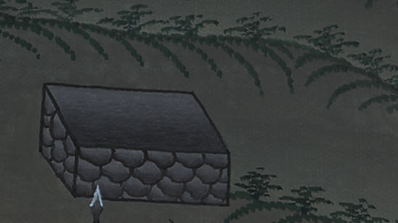
1 राजा 3:4

Slide 7
5One night at Gibeon the Lord appeared to Solomon in a dream, and God said, “Ask, and I will give it to you!”
5 गिबोन में यहोवा ने रात को स्वप्न के द्वारा सुलैमान को दर्शन देकर कहा, “जो कुछ तू चाहे कि मैं तुझे दूँ, वह माँग।”

Slide 8
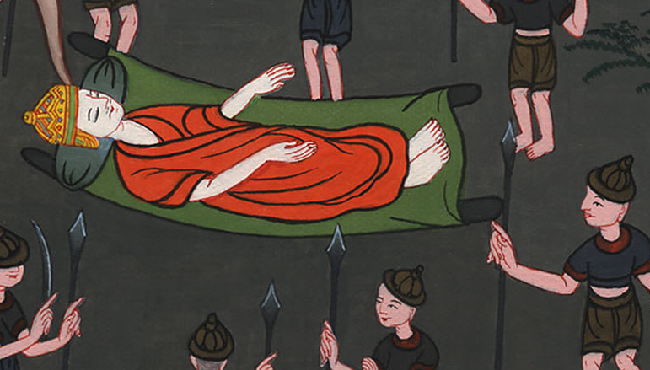
1 राजा 3:5

Slide 9
6Solomon replied, “You have shown much loving devotion to Your servant, my father David, because he walked before You in faithfulness, righteousness, and uprightness of heart. And You have maintained this loving devotion by giving him a son to sit on his throne this very day.
6 सुलैमान ने कहा, “तू अपने दास मेरे पिता दाऊद पर बड़ी करुणाa करता रहा, क्योंकि वह अपने को तेरे सम्मुख जानकर तेरे साथ सच्चाई और धार्मिकता और मन की सिधाई से चलता रहा; और तूने यहाँ तक उस पर करुणा की थी कि उसे उसकी गद्दी पर बिराजनेवाला एक पुत्र दिया है, जैसा कि आज वर्तमान है।

Slide 10
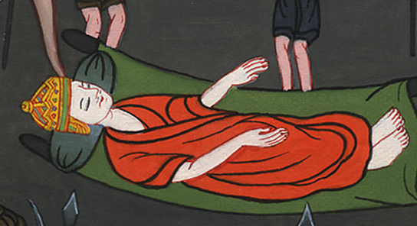
1 राजा 3:6

Slide 11
7And now, O Lord my God, You have made Your servant king in my father David’s place. But I am only a little child, not knowing how to go out or come in.
7 और अब हे मेरे परमेश्वर यहोवा! तूने अपने दास को मेरे पिता दाऊद के स्थान पर राजा किया है, परन्तु मैं छोटा लड़का सा हूँ जो भीतर बाहर आना-जाना नहीं जानता।

Slide 12
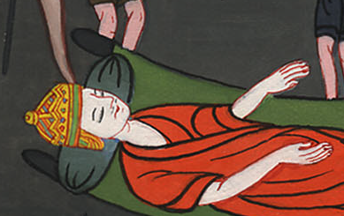
1 राजा 3:7

Slide 13
8Your servant is here among the people You have chosen, a people too numerous to count or number.
8 फिर तेरा दास तेरी चुनी हुई प्रजा के बहुत से लोगों के मध्य में है, जिनकी गिनती बहुतायत के मारे नहीं हो सकती।

Slide 14
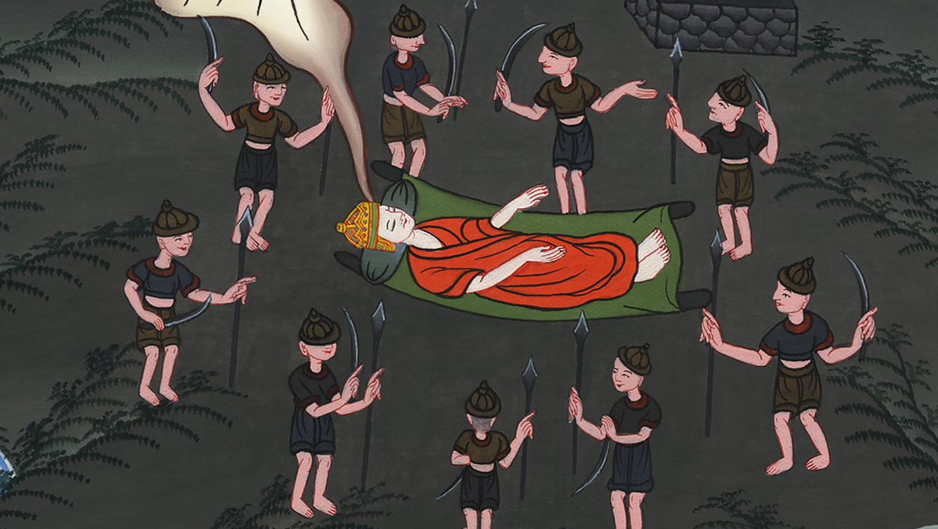
1 राजा 3:8

Slide 15
9Therefore give Your servant an understanding heart to judge Your people and to discern between good and evil. For who is able to govern this great people of Yours?”
9 तू अपने दास को अपनी प्रजा का न्याय करने के लिये समझने की ऐसी शक्ति दे, कि मैं भले बुरे को परख सकूँ; क्योंकि कौन ऐसा है कि तेरी इतनी बड़ी प्रजा का न्याय कर सके?”

Slide 16
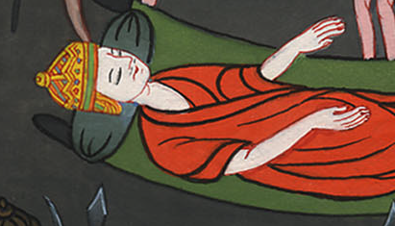
1 राजा 3:9

Slide 17
10Now it pleased the Lord that Solomon had made this request. 11So God said to him, “Since you have asked for this instead of requesting long life or wealth for yourself or death for your enemies—but you have asked for discernment to administer justice—
10 इस बात से प्रभु प्रसन्न हुआ, कि सुलैमान ने ऐसा वरदान माँगा है। 11 तब परमेश्वर ने उससे कहा, “इसलिए कि तूने यह वरदान माँगा है, और न तो दीर्घायु और न धन और न अपने शत्रुओं का नाश माँगा है, परन्तु समझने के विवेक का वरदान माँगा है इसलिए सुन,

Slide 18
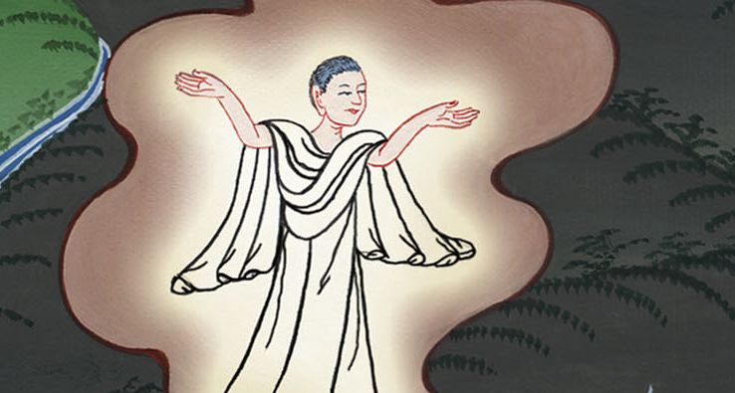
1 राजा 3:10

Slide 19
12behold, I will do what you have asked. I will give you a wise and discerning heart, so that there has never been nor will ever be another like you.
12 मैं तेरे वचन के अनुसार करता हूँ, तुझे बुद्धि और विवेक से भरा मन देता हूँb, यहाँ तक कि तेरे समान न तो तुझ से पहले कोई कभी हुआ, और न बाद में कोई कभी होगा।

Slide 20
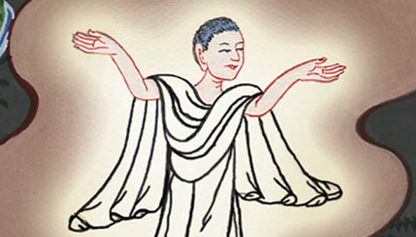
1 राजा 3:12

Slide 21
13Moreover, I will give you what you did not request—both riches and honor—so that during all your days no man in any kingdom will be your equal.
13 फिर जो तूने नहीं माँगा, अर्थात् धन और महिमा, वह भी मैं तुझे यहाँ तक देता हूँ, कि तेरे जीवन भर कोई राजा तेरे तुल्य न होगा।

Slide 22
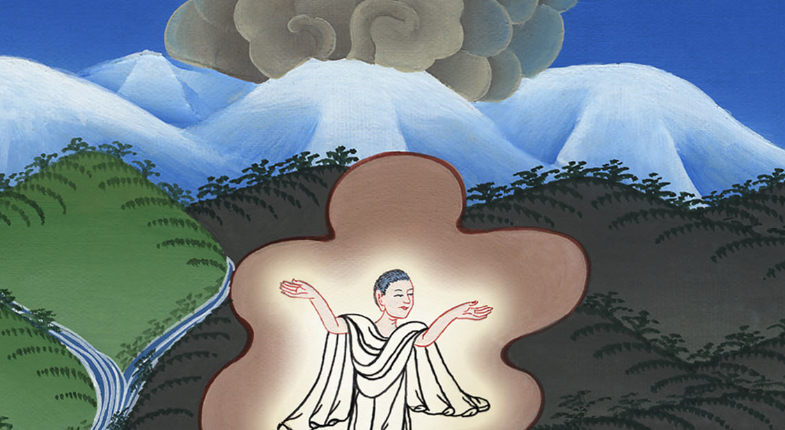
1 राजा 3:13

Slide 23
14So if you walk in My ways and keep My statutes and commandments, just as your father David did, I will prolong your days.”
14 फिर यदि तू अपने पिता दाऊद के समान मेरे मार्गों में चलता हुआ, मेरी विधियों और आज्ञाओं को मानता रहेगा तो मैं तेरी आयु को बढ़ाऊँगाc।”

Slide 24
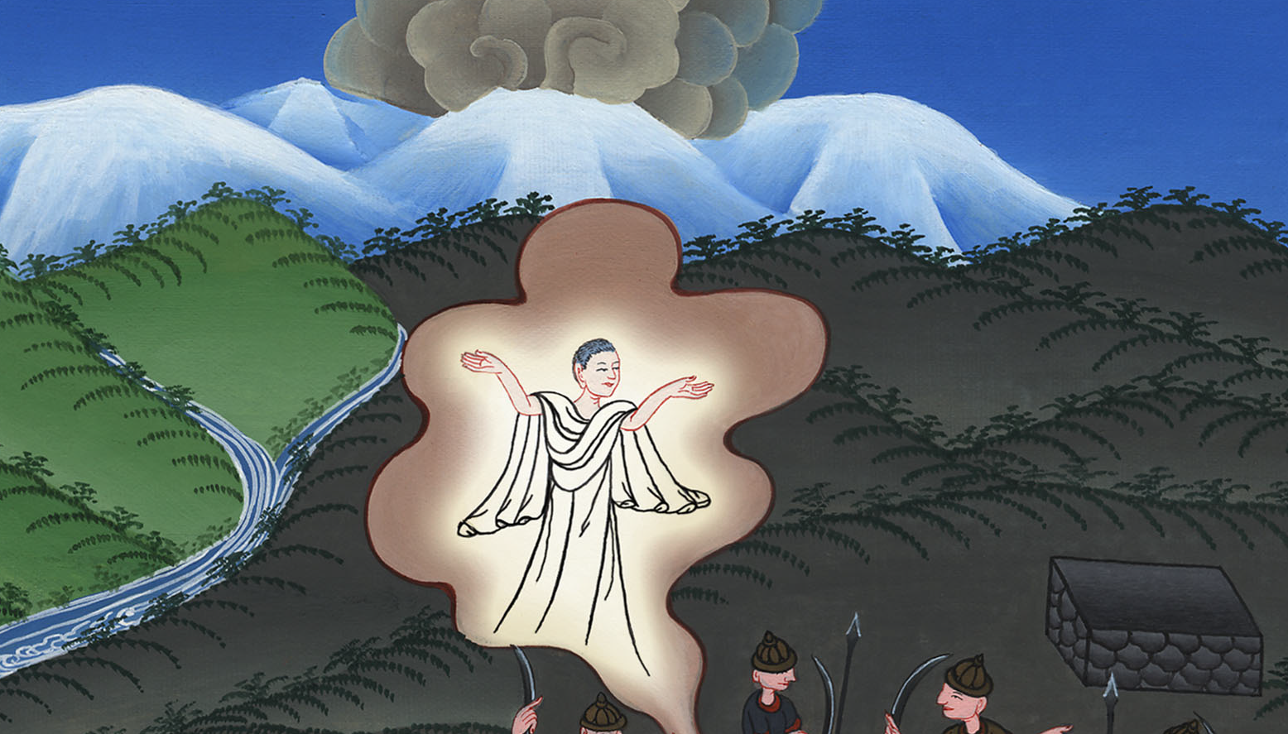
1 राजा 3:14

Slide 25
15Then Solomon awoke, and indeed it had been a dream. So he returned to Jerusalem, stood before the ark of the covenant of the Lord, and offered burnt offerings and peace offerings. Then he held a feast for all his servants.
15 तब सुलैमान जाग उठा; और देखा कि यह स्वप्न था; फिर वह यरूशलेम को गया, और यहोवा की वाचा के सन्दूक के सामने खड़ा होकर, होमबलि और मेलबलि चढ़ाए, और अपने सब कर्मचारियों के लिये भोज किया।

Slide 26
1 राजा 3:15

